Slide 1
Жуковский много времени уделил Дрезденской галерее. Час, проведённый наедине с «Сикстинской Мадонной» Рафаэля, он потом именовал счастливейшим в своей жизни

Slide 2
Комментарий поэта:
«…сперва с некоторым усилием вошёл я в самого себя; потом ясно начал чувствовать, что душа распространяется… неизобразимое было для неё изображено… Не понимаю, как могла ограниченная живопись произвести необъятное… Приходит на мысль, что эта картина родилась в минуту чуда… Рафаэль как будто хотел изобразить для глаз верховное назначение души человеческой… Какую душу надлежало иметь, чтобы произвести подобное»

Slide 3
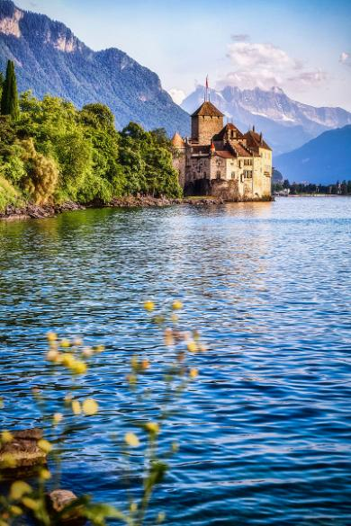
В Швейцарии Жуковский исследовал Шильонский замок. Вместо путеводителя с собой у него была поэма Байрона. Поэту удалось отыскать камеру, где томился Боннивар, найти подпись Байрона на столбе и поставить рядом свою.
В дневнике Жуковский писал, что «тюрьму Бонниварову Байрон весьма верно описал в своей несравненной поэме».
Шильонский замок. Фото 2013 года

Slide 4
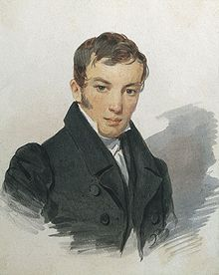
В 1823 году вдовствующая императрица Мария Фёдоровна назначила Жуковского учителем русского языка невесты великого князя Михаила Павловича Фридерике Шарлотте Марии. Эти занятия шли до 1825 года

Slide 5
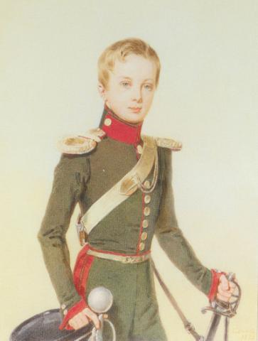
После назначения в 1825 году наставником великого князя Александра Николаевича Жуковский писал Вяземскому, что вынужден выбирать между двумя предметами не в пользу поэзии, поскольку заниматься двумя вещами не в состоянии
П. Соколов. Великий князь Александр Николаевич, 1828 г.

Slide 6
Дельвиг по этому поводу писал Пушкину:
«Жуковский, я думаю, погиб невозвратно для поэзии. Он учит великого князя Александра Николаевича русской грамоте и, не шутя говорю, всё время посвящает на сочинение азбуки. Для каждой буквы рисует фигурку, а для складов картинки. Как обвинять его! Он исполнен великой идеи: образовать, может быть, царя. Польза и слава народа русского утешает несказанно сердце его».

Slide 7
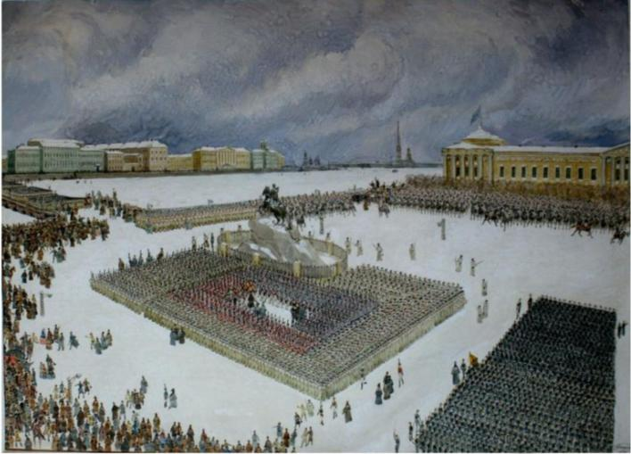
События 14 декабря 1825 года Жуковский встретил в Зимнем дворце. Он сообщал, что прибыл во дворец в
10 утра, присягнул в дворцовой церкви и виделся с новыми императором и императрицей

Slide 8
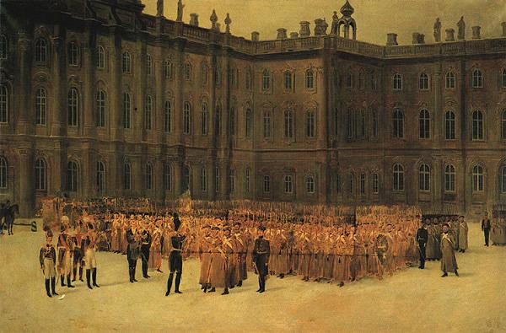
Николай I перед
строем лейб-гвардии Сапёрного батальона
во дворе
Зимнего дворца
14 декабря 1825 г.
Жуковский описал свои впечатления А. И. Тургеневу : «Вообрази беспокойство! Быть во дворце и не иметь возможности выйти — я был в мундире и в башмаках — и ждать развязки!»

Slide 9
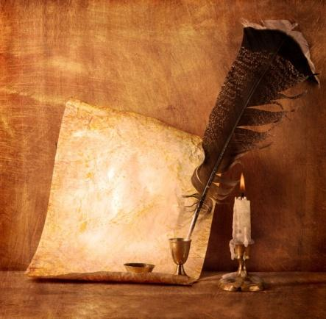
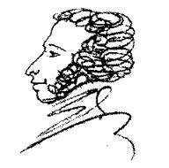
С делом декабристов оказался связан и А. С. Пушкин, который 20 января 1826 года просил Жуковского замолвить перед новым императором за него слово. 7 марта он послал Жуковскому письмо, которое можно было бы показать царю

Slide 10
12 апреля Василий Андреевич решительно советовал Пушкину о себе не напоминать, а если и писать — то «для славы»:
«Ты ни в чём не замешан — это правда. Но в бумагах каждого из действовавших находятся стихи твои. Это худой способ подружиться с правительством»

Slide 11
В 1825 году в чине надворного советника Жуковский был назначен наставником будущего императора Александра II.
Идея воспитания наследника престола великого князя Александра Николаевича увлекла Жуковского.

Slide 12
Жуковский писал матери наследника:
«В воспитании и обучении есть три основных срока, которые нужно с ясностью различать и отделять четкими границами: Ребёнок — мужчина — государь. Ребёнок должен быть счастлив. Мужчина должен учиться и быть деятельным. Государь должен иметь великие замыслы, прекрасный идеал, возвышенный взгляд на его предназначение, ничего несбыточного, но естественный результат всего, что предшествовало. Нужно относиться к нему, как к ребёнку, в детстве, чтобы он мог стать однажды мужчиной и чем более будет он чувствовать себя мужчиной, тем менее усомнится он в том, что он государь, когда ещё не настанет пора быть государем, и тем более будет он рад представшей пред ним великой судьбе, когда однажды его поздравят с его титулом»

Slide 13
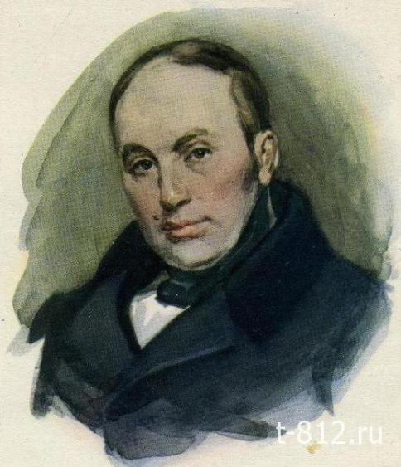
С начала 1826 года Жуковского мучила сильная одышка. Ему был дан отпуск для лечения и подготовки к новому этапу обучения наследника престола.
Поэту предстояло выработать общую программу и заказать все необходимые книги и пособия для учебной библиотеки.
13 мая 1826 года, накануне навестив тяжело больного Карамзина, Жуковский отплыл из Кронштадта в Гамбург.

Slide 14
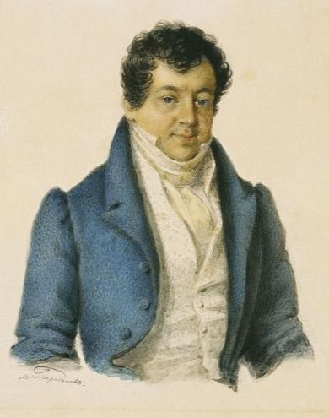
В Эмсе Жуковский познакомился и подружился с Герхартом Рейтерном — художником, который некогда находился на русской службе и потерял руку в Битве народов под Лейпцигом.
Вместе они ходили на этюды и совершили путешествие по Рейну.
Т. Гильдебрандт. Портрет Герхарта Рейтерна, 1838 г.

Slide 15
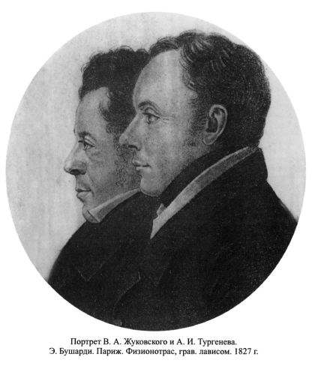
26 апреля 1827 года Жуковский с братьями Тургеневыми отбыли в Париж через Лейпциг: предстояли закупки немецких и французских книг для нужд воспитания цесаревича.
В Лейпциг они прибыли к открытию книжной ярмарки, на которой Жуковский приобрёл изданий почти на 4000 талеров

Slide 16
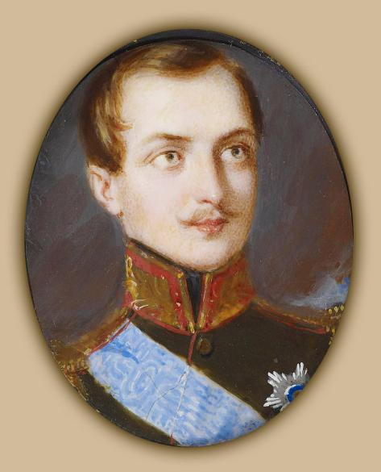
С 1 января 1828 года официально начались занятия
с наследником цесаревичем.
В этот день поэт преподнёс воспитаннику картину неизвестного художника с изображением Александра Невского в отрочестве.
Подарок сопровождался письмом с разъяснением значения и главных идей картины. В этом проявился одновременный идеализм и прагматизм Жуковского: будущий полководец был изображён в час рассвета молящимся.

Slide 17
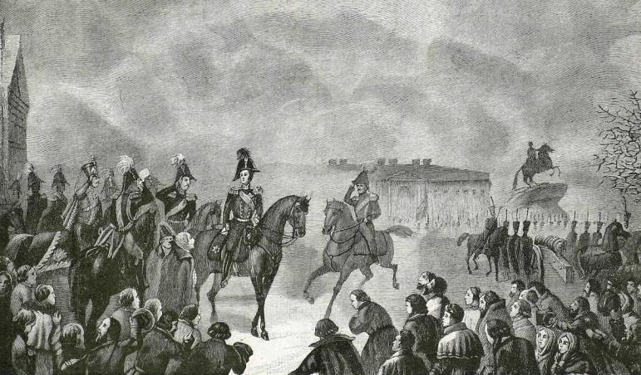
Император настаивал, что его сын должен получить тщательное и последовательное военное обучение, поскольку, будучи человеком верующим и фаталистом, полагал, что династию 14 декабря спас Бог, но это произошло благодаря его полководческому таланту

Slide 18
Отношения между Жуковским, Николаем Павловичем и Александром Николаевичем периодически колебались между надеждой и разочарованием. В дневнике от 21 мая 1834 года поэт писал:
«Мои сношения с ним, в течение времени, от обстоятельств, которые должны нас обогатить, вместо того чтобы утвердиться и обратиться в привычку, делались весьма чем-то слабым: мы бываем вместе, но той связи душ, которая должна существовать между нами, нет»

Slide 19
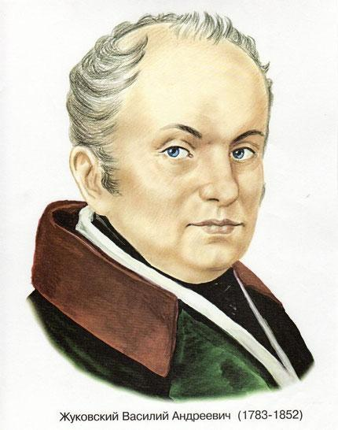
К январю 1830 года просьб помочь декабристам накопилось столько, что Жуковский решился написать письмо с просьбой об общей амнистии.
Письмо так и не было отправлено, поскольку он предварительно предпринял беседу с монархом: «Свидание было не объяснение, а род головомойки, в которой мне нельзя было поместить почти ни одного слова»

Slide 20
Составитель:
главный библиотекарь отдела обслуживания Центральной библиотеки
И.Г.Брагина

